Slide 1





MIT
硬件组 刘帅
2017年第四季度考核汇报

Slide 2




01
02
03
04
本子撰写
涡旋识别
深度学习
其他及总结

Slide 3
01
02
03
04
本子撰写
涡旋识别
深度学习
其他及总结

Slide 4
02
涡旋识别

Slide 5

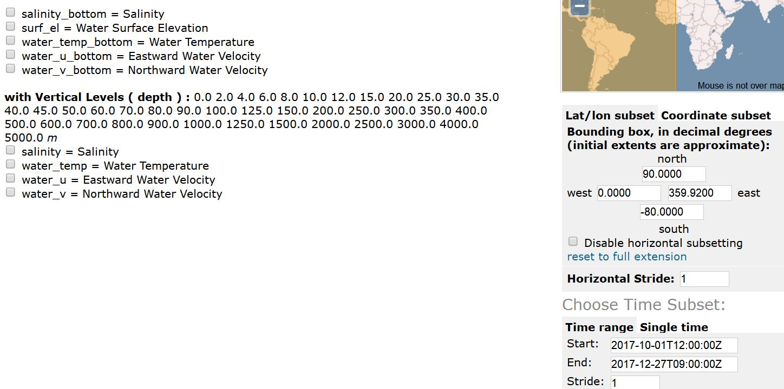
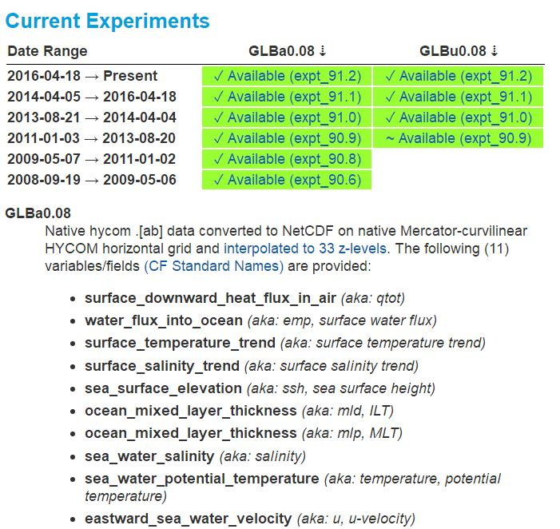
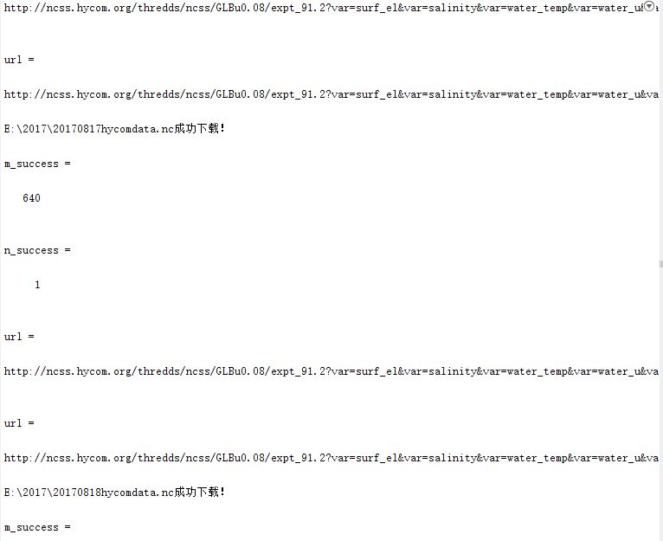
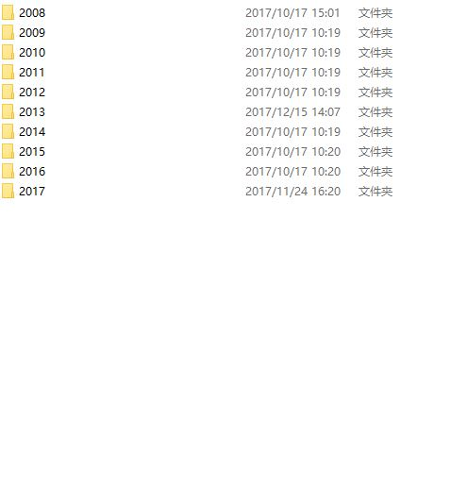
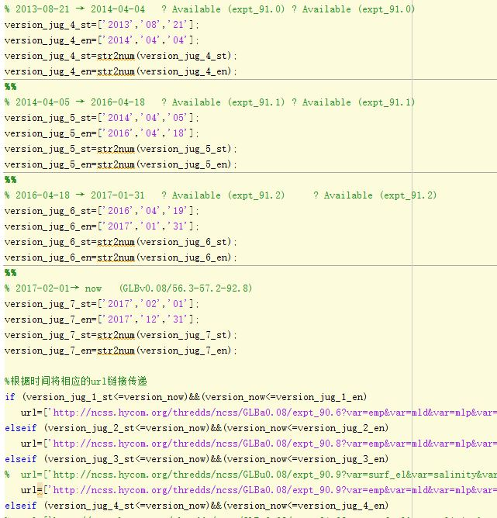
02
涡旋识别——HYCOM数据下载爬虫程序
制作HYCOM海洋数据下载爬虫程序，实现全自动任意参数、范围、时间的数据下载
HYCOM数据高精度，但下载过程繁琐，需要指定大量参数等步骤

Slide 6

02
2016年的南海实验验证----新涡旋识别方法
Ocean组南海实验识别涡旋情况
20160702——20160716
新涡旋识别方法识别涡旋情况 20160702——20160716
1、都检测到了南海实验涡旋，并展示了观察期间的生命周期情况
2、新涡旋识别方法检测的涡旋半径变化更加平稳

Slide 7
03
深度学习

Slide 8
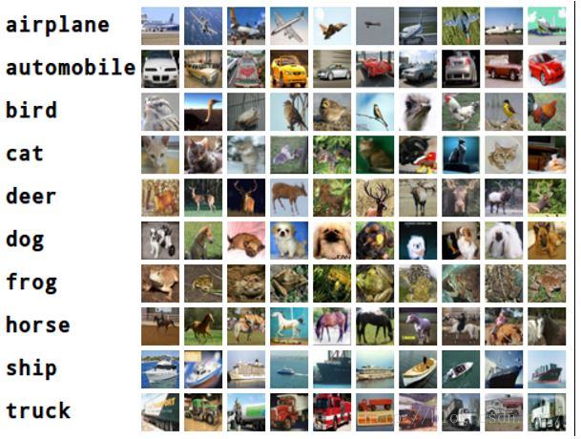
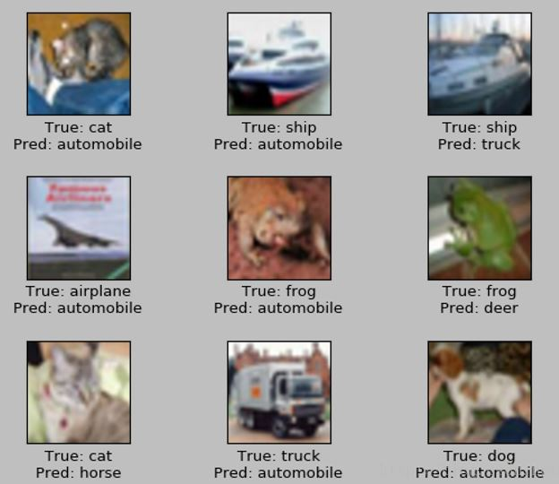
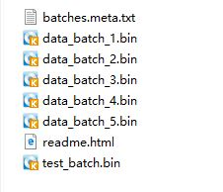
03
深度学习
实现Tensorflow服务器环境下搭建，并实现运用CNN图片分类

Slide 9
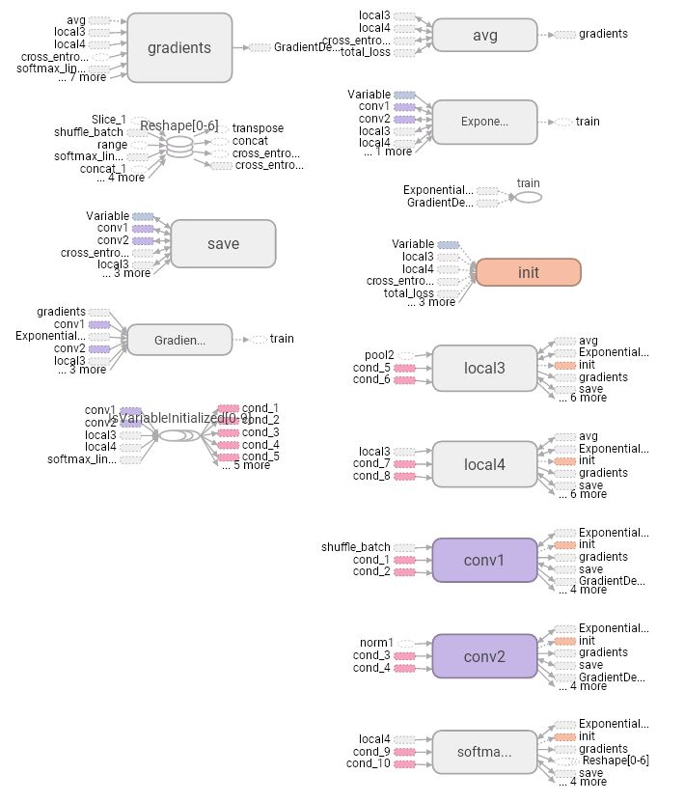
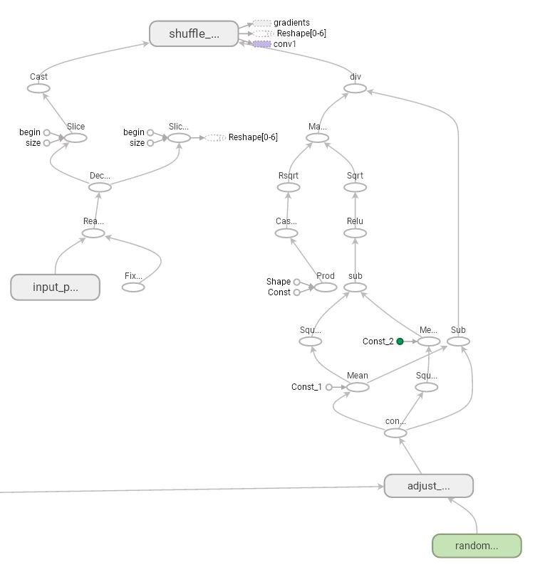
03
深度学习
分类模型的计算图层次结构及数据流
计算图层次结构
数据输入流模块

Slide 10
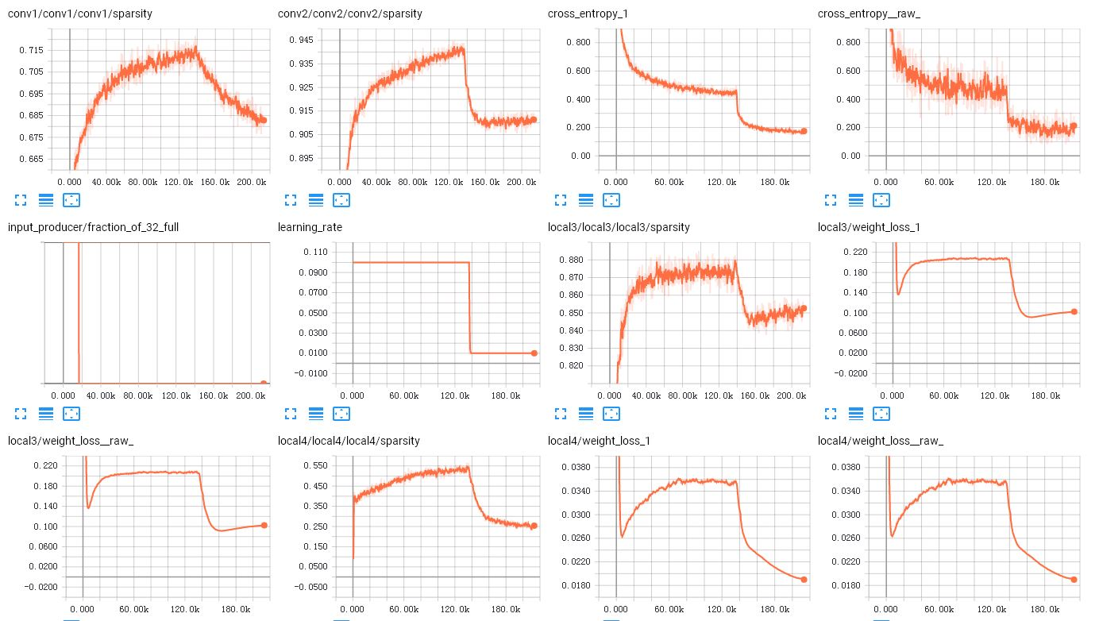
03
深度学习
损失函数记录

Slide 11
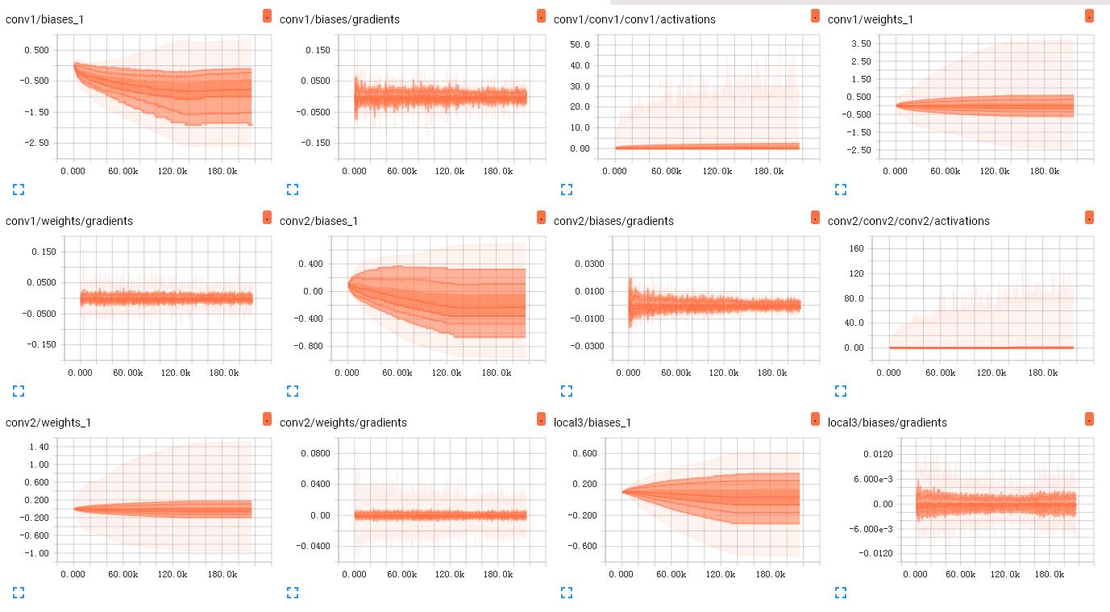
03
深度学习
权重等分布

Slide 12
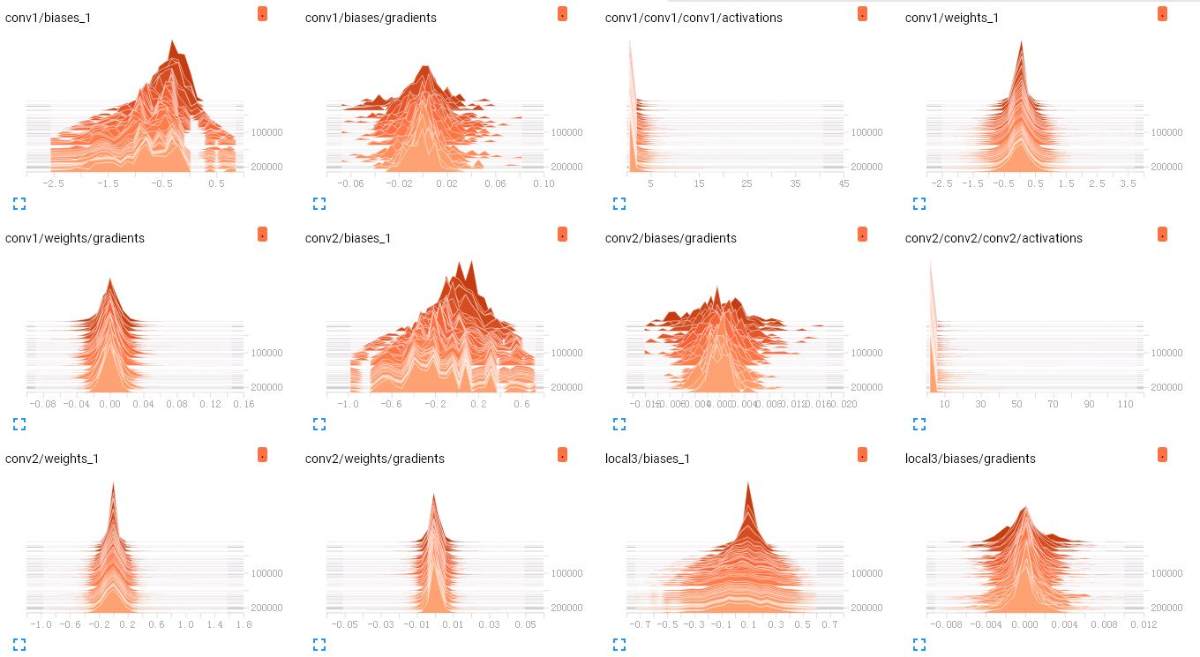
03
深度学习
权值的大小

Slide 13
04
其他及总结

Slide 14
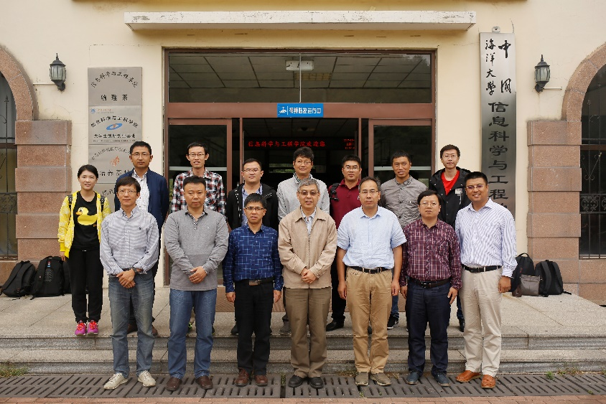



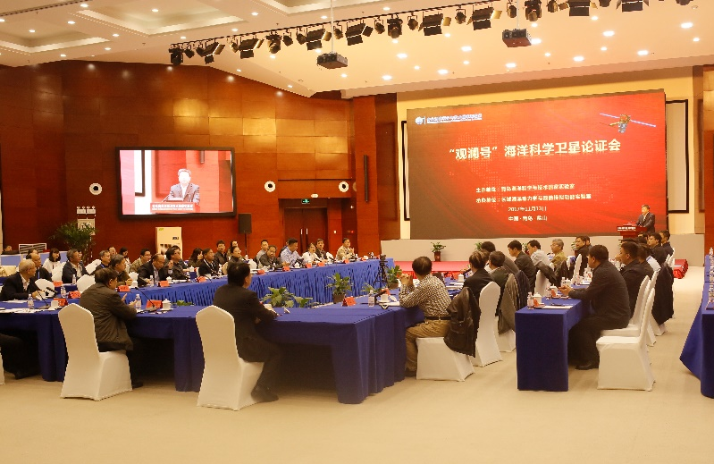

04
其他及总结
PPT
公益
04
PPT制作
03
摄影等交接
培训
设备
02
指导新生科研
01
服务器配置维护

Slide 15
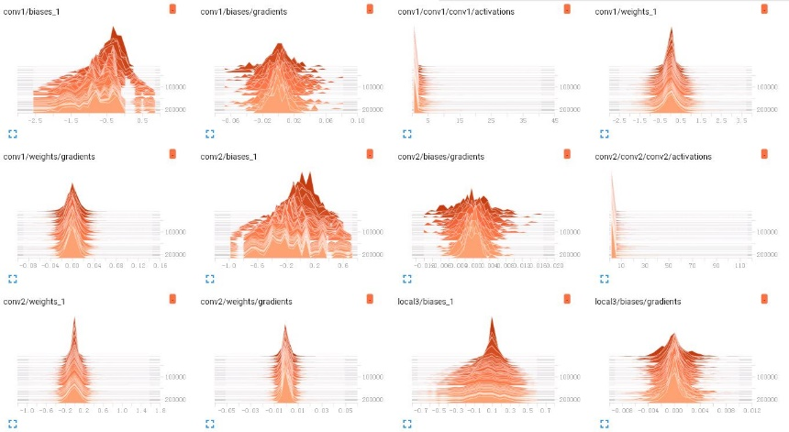
04
其他及总结
总结
1、本季度实现了涡旋识别方法，为组内许多研究奠定了基础，并提升了了负责的项目进度。
2、刚转入深度学习方向有些迷茫，虽然实现了一些功能但是进度有些吃力。平时有些浮躁，对问题研究不够深入，需要能打硬仗。
01
展望
接下来的时间需要加快进度，沉下心刻苦钻研啃硬骨头，尽快熟练深度学习技巧，实现与海洋涡旋的结合
02

Slide 16

PPT模板下载：www.1ppt.com/moban/ 行业PPT模板：www.1ppt.com/hangye/
节日PPT模板：www.1ppt.com/jieri/ PPT素材下载：www.1ppt.com/sucai/
PPT背景图片：www.1ppt.com/beijing/ PPT图表下载：www.1ppt.com/tubiao/
优秀PPT下载：www.1ppt.com/xiazai/ PPT教程： www.1ppt.com/powerpoint/
Word教程： www.1ppt.com/word/ Excel教程：www.1ppt.com/excel/
资料下载：www.1ppt.com/ziliao/ PPT课件下载：www.1ppt.com/kejian/
范文下载：www.1ppt.com/fanwen/ 试卷下载：www.1ppt.com/shiti/
教案下载：www.1ppt.com/jiaoan/ PPT论坛：www.1ppt.cn
MIT
THANK YOU
FOR LISTENING
Thanks for everyone in MIT!!
硬件组:刘帅

